Slide 1
液压传动及控制（乙）
— 液压阀（上）
方向、压力、流量阀
浙江大学机械电子控制工程系
流体动力与机电系统国家重点实验室
2021.12

Slide 2
液压阀（上）目录
（对应教材第六章1-5节）
液压阀概述
液压阀的共性问题
方向控制阀
压力控制阀
流量控制阀
作业：

Slide 3
压力控制阀
常见压力控制阀的类型
压力控制阀
按工作原理分
先导式
按阀芯结构分
滑阀
直动式
球阀
锥阀
按功用分
溢流阀
减压阀
顺序阀
平衡阀
压力继电器
……

Slide 4
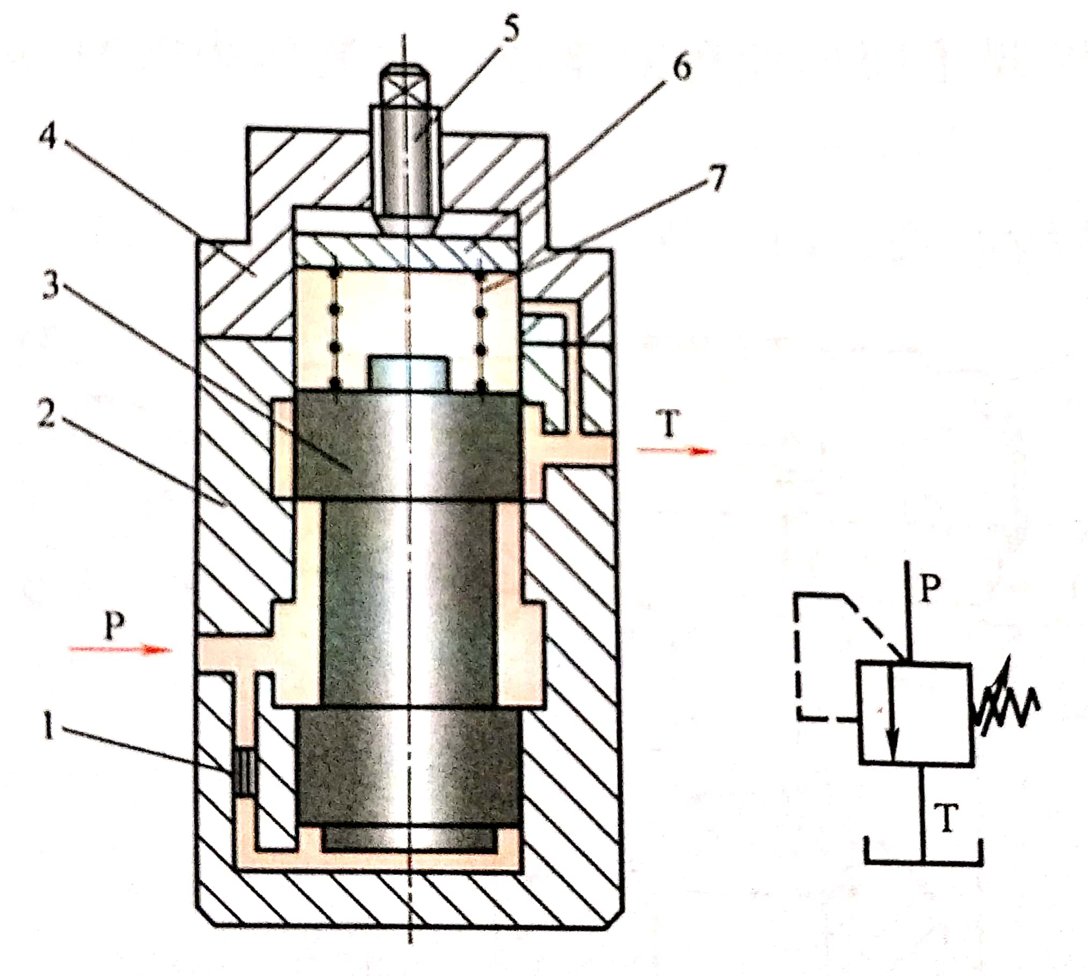
直动式溢流阀
只要阀口打开，有油液流经溢流阀，溢流阀入口处的压力基本恒定
调节弹簧预紧力，可调整溢流压力；改变弹簧刚度，可改变调压范围
图6-23 直动式滑阀型溢流阀的工作原理及其图形符号
1-阻尼孔 2-阀体 3-阀芯 4-阀盖
5-调压螺钉 6-弹簧座 7-弹簧

Slide 5
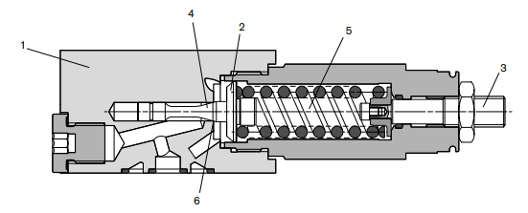
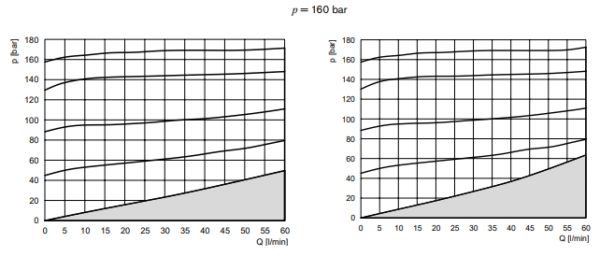
直动式溢流阀
Bosch Rexroth DB6D直动式溢流阀
最大工作压力：315bar
最大流量：60L/min
最大设定压力：80bar、160bar、315bar
该系列最大设定压力为160bar的溢流阀在不同设定压力下的流量-压力特性曲线

Slide 6
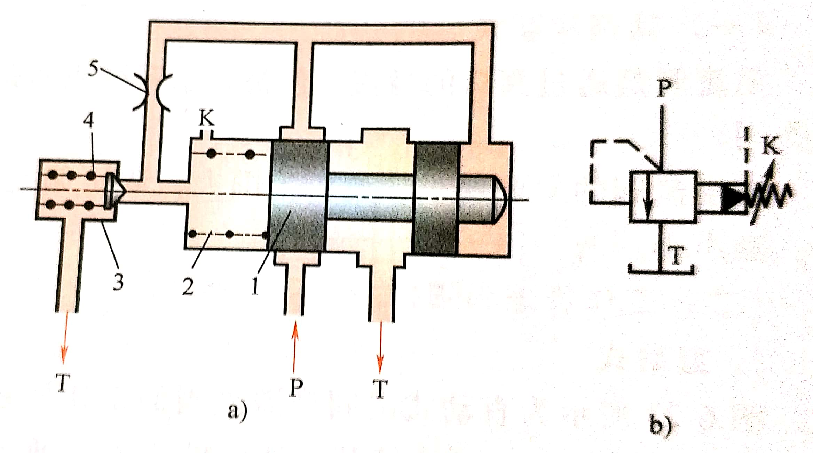
先导式溢流阀
由先导阀和主阀组成，阀体上有一个远程控制口
先导阀部分结构尺寸一般较小，压力调整比较轻便
要求先导阀和主阀都动作后才能起控制作用，反应不如直动式溢流阀灵敏
图6-25 先导式溢流阀的工作原理及其图形符号a)工作原理 b)图形符号
1-主阀 2-主阀弹簧 3-先导阀 4-调压弹簧 5-阻尼孔

Slide 7
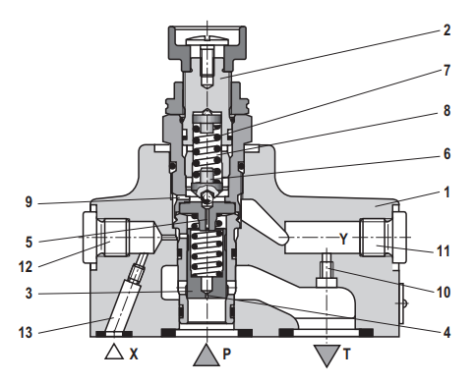
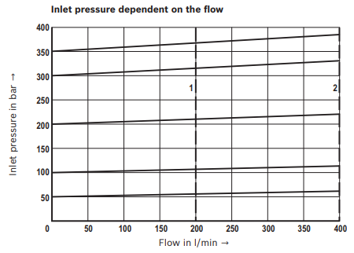
先导式溢流阀
Bosch Rexroth DB20K先导式溢流阀
最大工作压力：350bar
最大流量：300L/min
最大设定压力：50bar、100bar、
200bar、315bar、350bar
该系列最大设定压力为350bar的溢流阀在不同设定压力下的流量-压力特性曲线

Slide 8

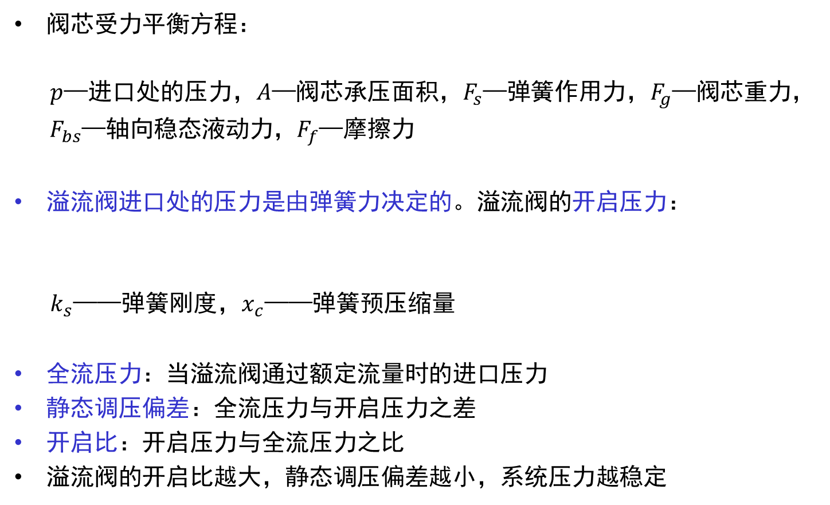

溢流阀的静态特性
阀芯受力平衡方程：
$p$—进口处的压力，$A$—阀芯承压面积，$F_{s}$—弹簧作用力，$F_{g}$—阀芯重力，
$F_{bs}$—轴向稳态液动力，$F_{f}$—摩擦力
溢流阀进口处的压力是由弹簧力决定的。溢流阀的开启压力：
$k_{s}$——弹簧刚度，$x_{c}$——弹簧预压缩量
全流压力：当溢流阀通过额定流量时的进口压力
静态调压偏差：全流压力与开启压力之差
开启比：开启压力与全流压力之比
溢流阀的开启比越大，静态调压偏差越小，系统压力越稳定
$$pA=F_{s}+F_{g}+F_{bs}+F_{f}$$
$$p_{c}=\frac{k_{s}}{A}x_{c}$$

Slide 9
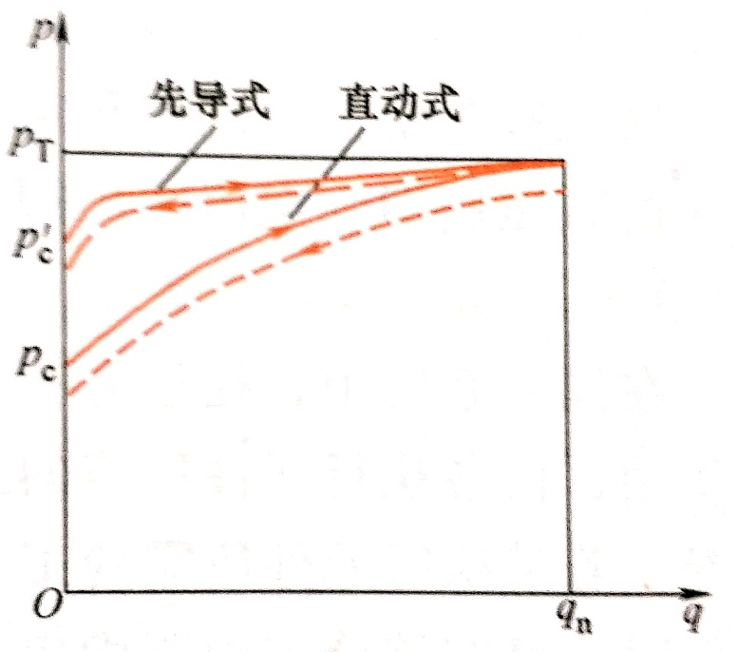
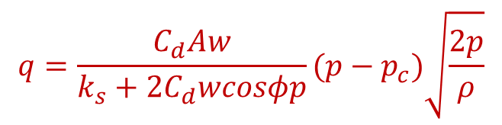
溢流阀的静态特性
溢流阀的“压力-流量”特性方程：
$$q=\frac{C_{d}Aw}{k_{s}+2C_{d}wcosφp}(p−p_{c})\sqrt{\frac{2p}{ρ}}$$
先导式溢流阀的开启比通常比直动式的大，静态调压偏差小，不灵敏区小
实线：开启特性
黏滞现象
虚线：闭合特性
差值：不灵敏区
开启压力
启闭特性
闭合压力
图6-27 溢流阀的特性曲线

Slide 10
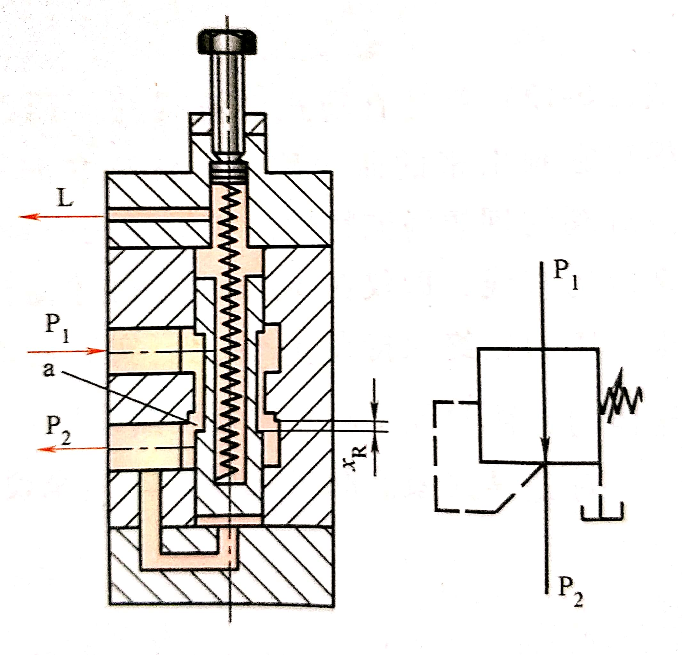
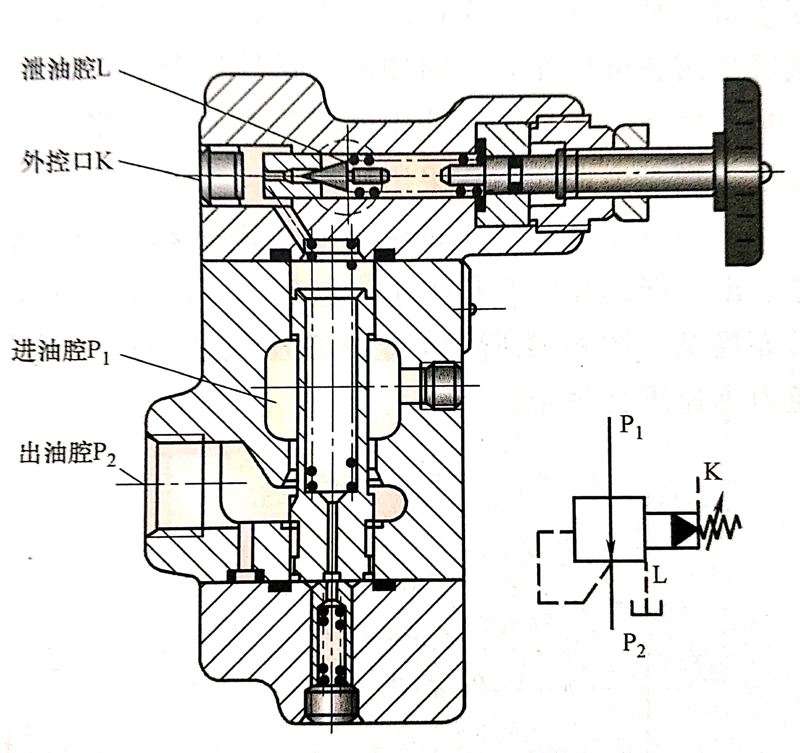
减压阀
减压阀和溢流阀的不同之处
减压阀保持出口处压力基本不变，溢流阀保持进口处压力基本不变
在不工作时，减压阀进、出口互通，溢流阀进、出口不通
图6-28 直动式二通减压阀的工作原理及其图形符号
图6-29 先导式减压阀的结构及其图形符号

Slide 11
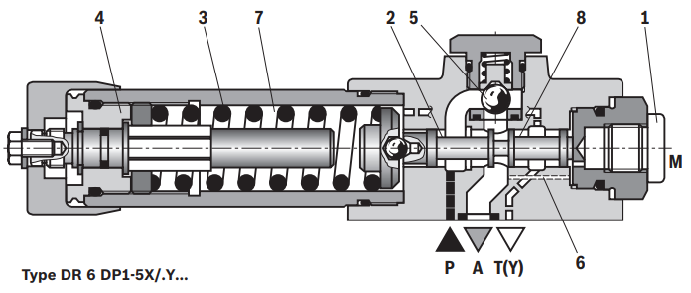
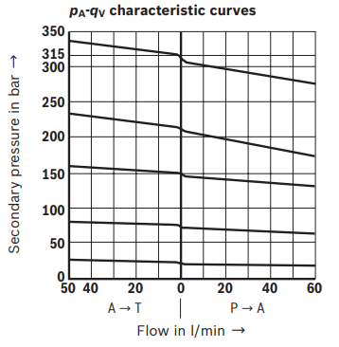
直动式减压阀
Bosch Rexroth DR 6 DP直动式减压阀
最大工作压力：315bar
最大流量：60L/min
最大设定压力：25bar、75bar、
150bar、210bar、315bar
该系列不同型号减压阀的流量-压力特性曲线

Slide 12
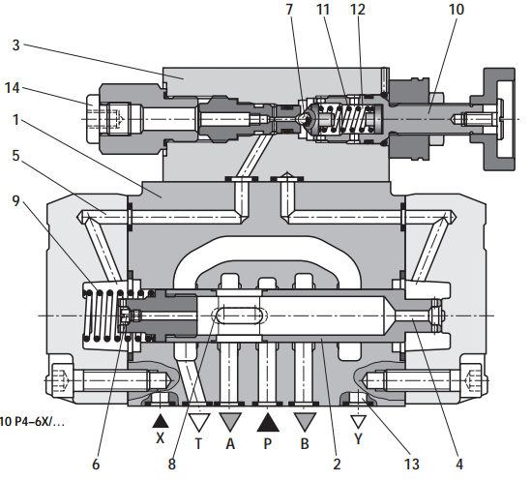
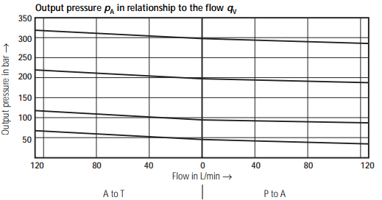
先导式减压阀
Bosch Rexroth 3DR 10P先导式减压阀
最大工作压力：315bar
最大流量：120L/min
最大设定压力：50bar、 100bar、 200bar、315bar
该系列不同型号减压阀的流量-压力特性曲线

Slide 13
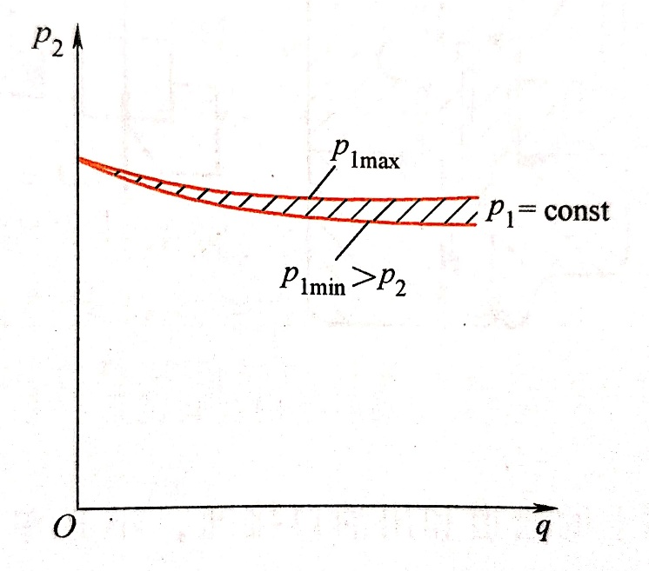
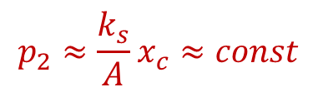
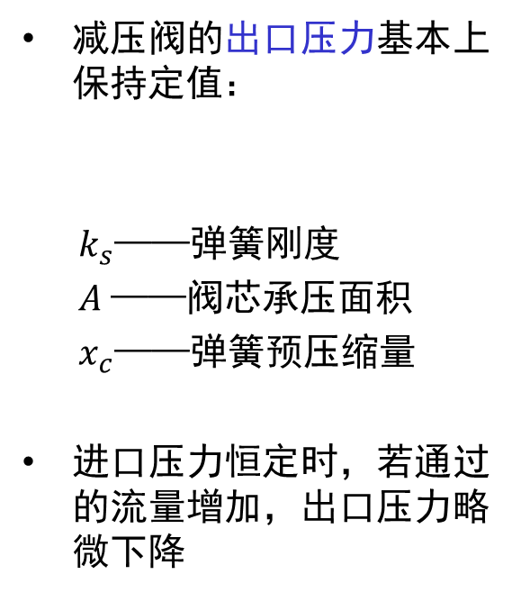
减压阀的性能
减压阀的出口压力基本上保持定值：
$k_{s}$——弹簧刚度
$A$——阀芯承压面积
$x_{c}$——弹簧预压缩量
进口压力恒定时，若通过的流量增加，出口压力略微下降
$$p_{2}≈\frac{k_{s}}{A}x_{c}≈const$$
图6-30 减压阀的特性曲线

Slide 14
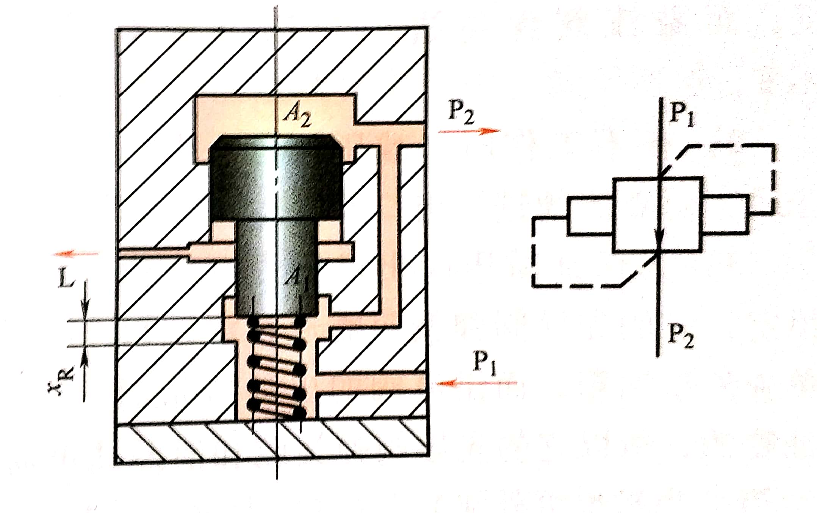
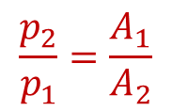
减压阀的应用
减压阀主要用在系统的夹紧、电液换向阀的控制压力油、润滑等回路中，三通减压阀还可用在有反向冲击流量的场合
减压阀会增加功耗和使油液发热，当分支油路压力比主油路压力低很多且流量很大时，常采用高、低压泵分别供油
定差减压阀可保证节流阀进出口间的压差维持恒定，定比减压阀的进口压力和出口压力之比维持恒定
$$\frac{p_{2}}{p_{1}}=\frac{A_{1}}{A_{2}}$$
图6-31 定比减压阀的结构及其图形符号

Slide 15
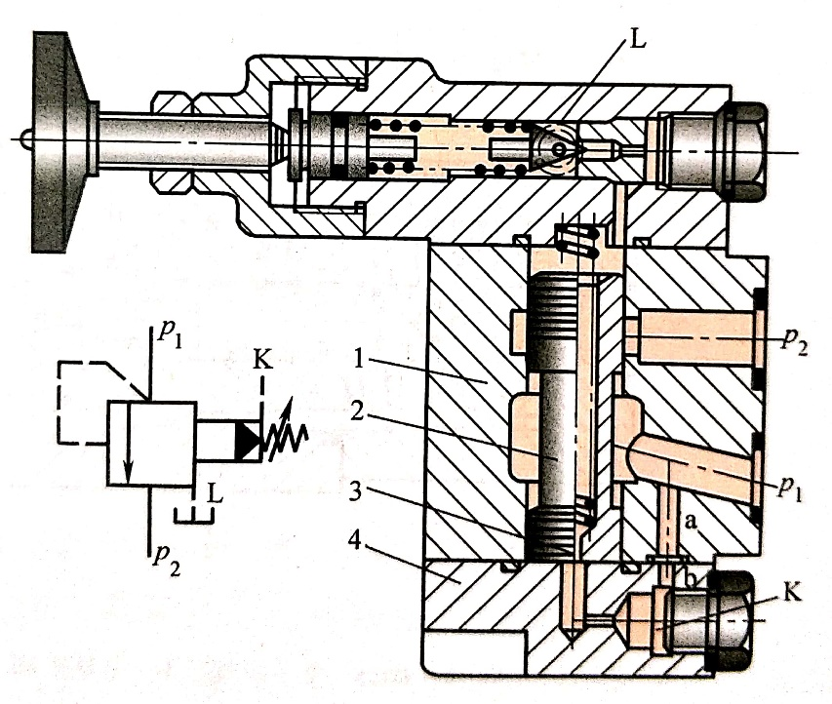
顺序阀
控制多个执行元件的顺序动作
根据控制压力来源的不同，分为内控式和外控式；根据泄油方式，分为内泄式和外泄式
与溢流阀相似，其出口处不接油箱，通向二次油路
图6-32 先导式顺序阀及其图形符号

Slide 16
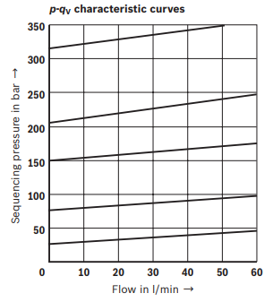
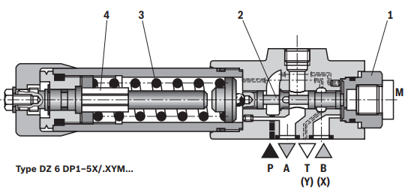
直动式顺序阀
Bosch Rexroth DZ 6 DP直动式顺序阀
最大工作压力：315bar
最大流量：60L/min
最大设定压力：25bar、75bar、
150bar、210bar、315bar
该系列不同型号顺序阀的流量-压力特性曲线

Slide 17
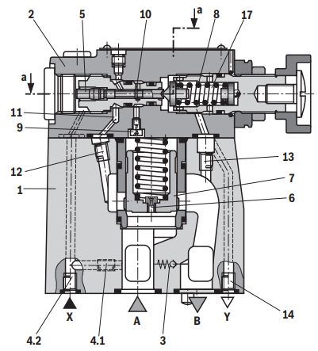
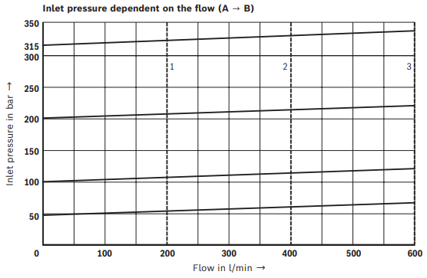
先导式顺序阀
该系列不同型号顺序阀的流量-压力特性曲线
Bosch Rexroth DZ先导式顺序阀
最大工作压力：315bar
最大流量：600L/min
最大设定压力：50bar、100bar、
200bar、315bar

Slide 18
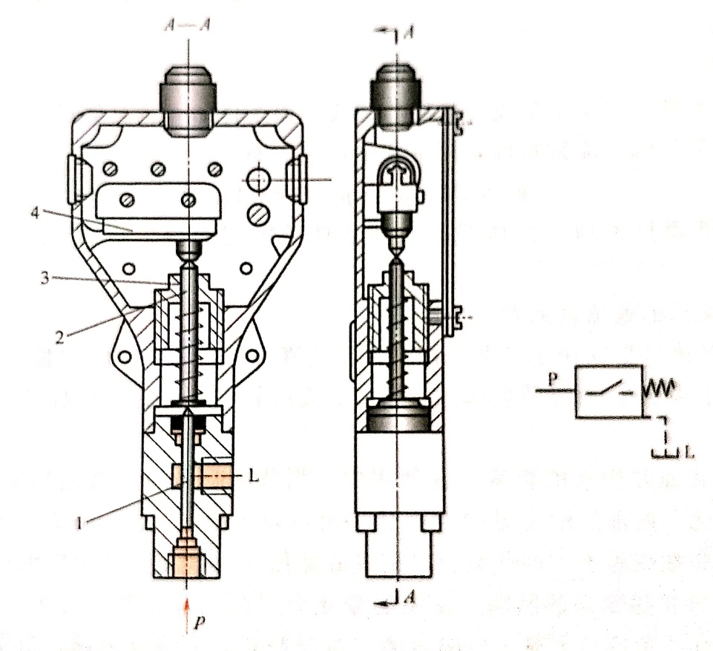
压力继电器
利用油液压力信号来启闭电气触点，从而控制电路通断的液/电转换元件
典型应用：刀具移到指定位置碰到挡铁或负载过大时的自动退刀；润滑系统发生故障时的工作机械自动停车；系统工作程序的自动换接
主要性能
调压范围
灵敏度和通断调节区间
重复精度
升压或降压动作时间
图6-34 压力继电器及其图形符号 1-柱塞 2-顶杆 3-调节螺钉 4-微动开关

Slide 19
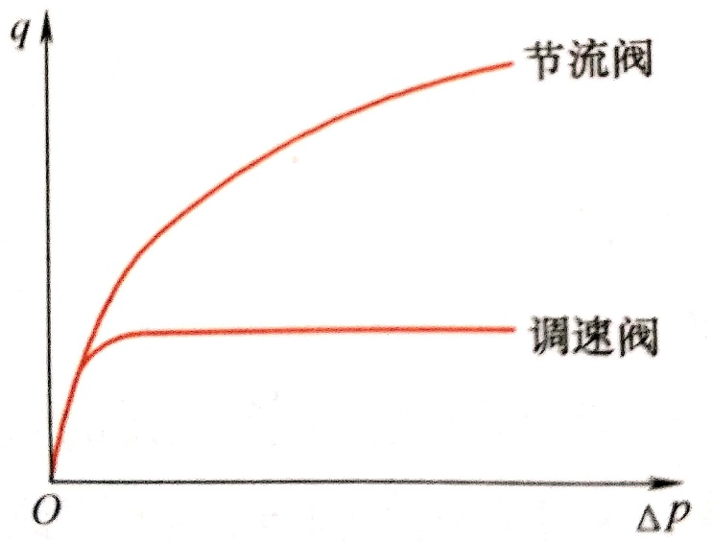
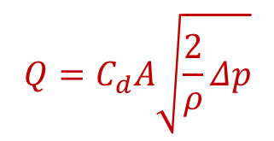


流量控制阀
依靠改变阀口通流面积的大小来改变液阻，控制通过阀的流量，达到调节执行元件（液压缸或液压马达）运动速度的目的
常用的流量控制阀有普通节流阀、调速阀等
$$Q=C_{d}A\sqrt{\frac{2}{ρ}Δp}$$
节流阀：
$$Q∝\sqrt{Δp}$$
$$Q=C_{d}A\sqrt{\frac{2}{ρ}Δp}$$
调速阀：
$$Q≈const$$
图6-37 调速阀和节流阀的流量特性曲线

Slide 20
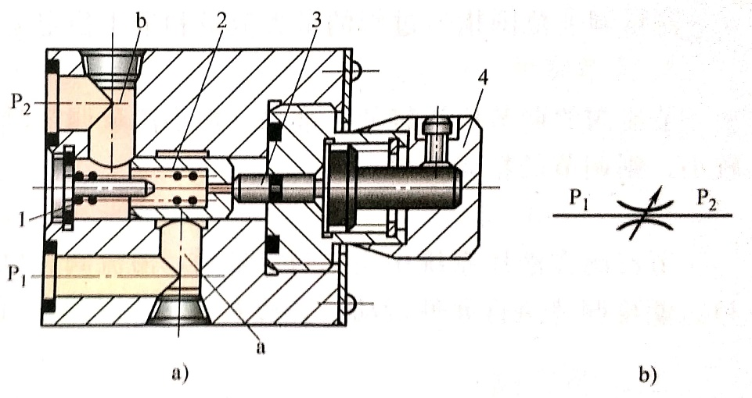
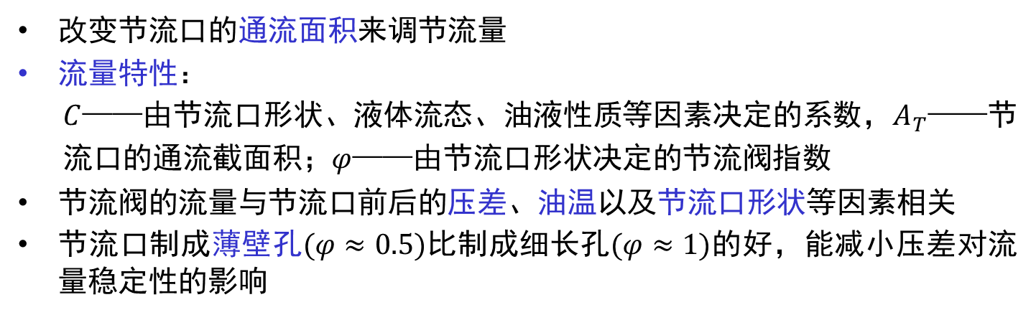

普通节流阀
改变节流口的通流面积来调节流量
流量特性：
$C$——由节流口形状、液体流态、油液性质等因素决定的系数，$A_{T}$——节
流口的通流截面积；$φ$——由节流口形状决定的节流阀指数
节流阀的流量与节流口前后的压差、油温以及节流口形状等因素相关
节流口制成薄壁孔$(φ≈0.5)$比制成细长孔$(φ≈1)$的好，能减小压差对流量稳定性的影响
$$q_{T}=CA_{T}{Δp}^{φ}$$
图6-35 普通节流阀及其图形符号
a)结构 b)图形符号
1-弹簧 2-阀芯 3-推杆 4-调节手把

Slide 21
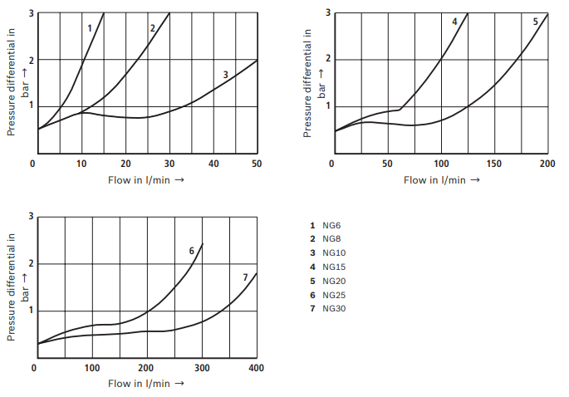
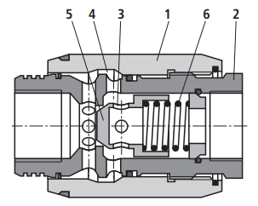
普通节流阀
Bosch Rexroth MK节流阀
最大工作压力：315bar
最大流量：400L/min
该系列不同型号节流阀的流量-压力特性曲线

Slide 22
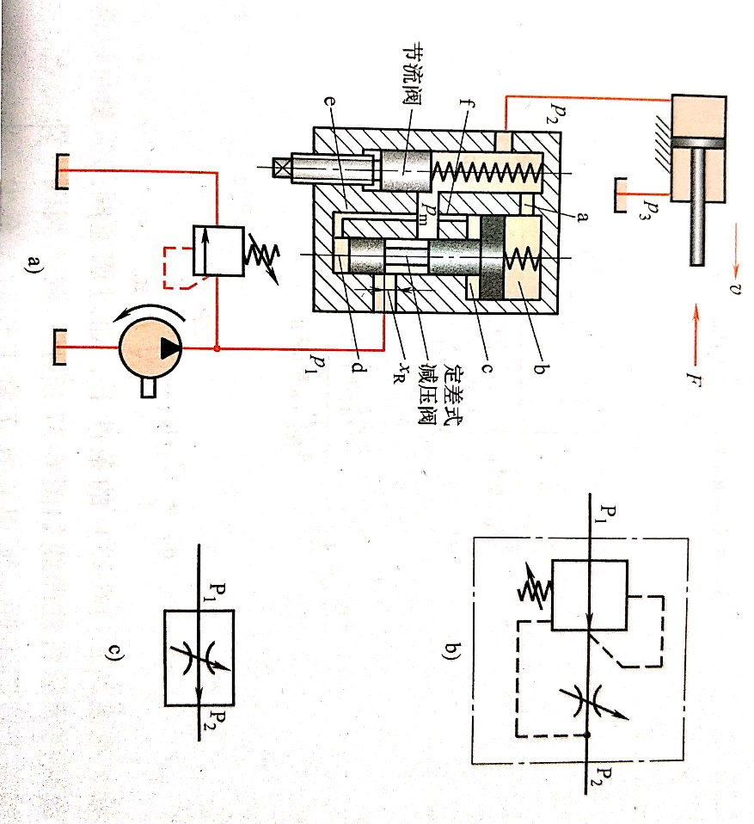
调速阀
在节流阀前面串接一个定差式减压阀
节流阀前后的压差基本保持不变，通过调速阀的流量不变，活塞运动速度不受负载变化影响
图6-36 调速阀的工作原理及其图形符号 a)工作原理 b)图形符号 c)简化的图形符号

Slide 23
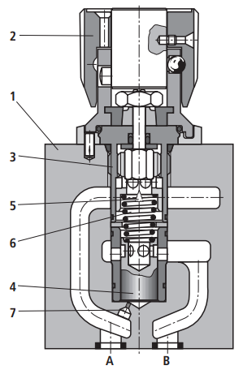
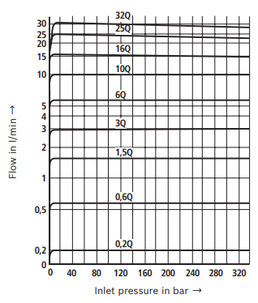
调速阀
Bosch Rexroth 2FRM6A流量控制阀
最大工作压力：315bar
最大流量：32L/min
该系列不同型号流量控制阀的流量-压力特性曲线

Slide 24


调速阀的静态特性
通过调速阀的流量基本保持不变：
带$R$下标为减压阀，带$T$下标为节流阀
$$q_{T}≈C_{dT}w_{T}x_{T}\sqrt{\frac{2k_{s}x_{c}}{ρA_{R}}}$$
图6-37 调速阀和节流阀的流量特性曲线

Slide 25
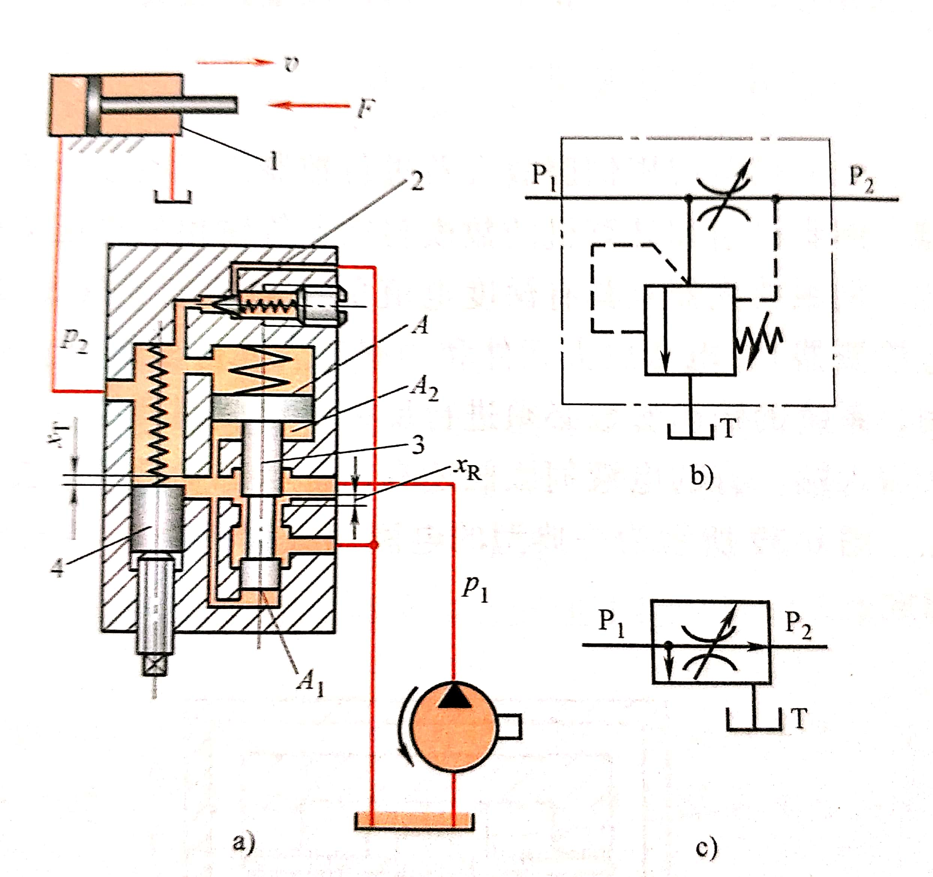
旁通式调速阀
定差溢流阀与节流阀并联
由于定差溢流阀的补偿作用使节流阀两端压差保持恒定，从而使流量与节流阀的通流面积成正比，与负载压力无关
图6-38 旁通式调速阀及其图形符号
1-液压缸 2-安全阀 3-溢流阀 4-节流阀

Slide 26
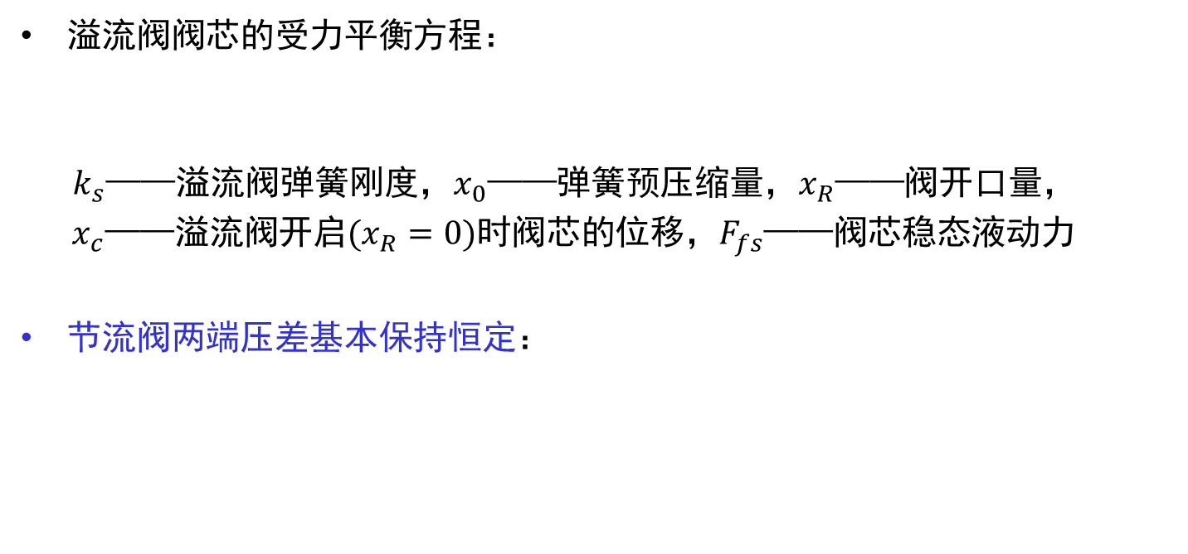
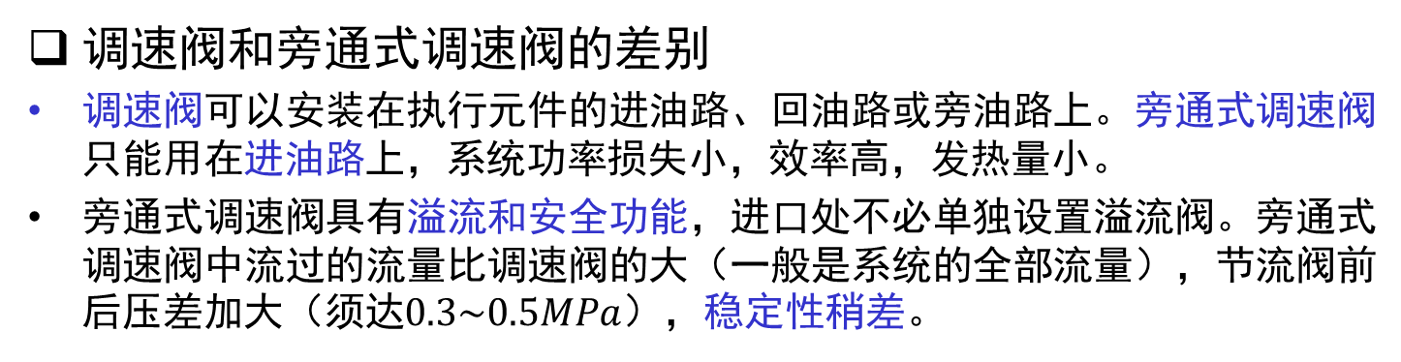
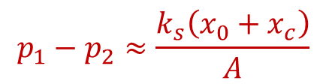
旁通式调速阀
溢流阀阀芯的受力平衡方程：
$k_{s}$——溢流阀弹簧刚度，$x_{0}$——弹簧预压缩量，$x_{R}$——阀开口量，
$x_{c}$——溢流阀开启$(x_{R}=0)$时阀芯的位移，$F_{fs}$——阀芯稳态液动力
节流阀两端压差基本保持恒定：
$$p_{2}A+k_{s}\left(x_{0}+x_{R}+x_{c}\right)+F_{fs}=p_{1}A_{1}+p_{1}A_{2}$$
$$p_{1}−p_{2}≈\frac{k_{s}\left(x_{0}+x_{c}\right)}{A}$$
调速阀和旁通式调速阀的差别
调速阀可以安装在执行元件的进油路、回油路或旁油路上。旁通式调速阀只能用在进油路上，系统功率损失小，效率高，发热量小。
旁通式调速阀具有溢流和安全功能，进口处不必单独设置溢流阀。旁通式调速阀中流过的流量比调速阀的大（一般是系统的全部流量），节流阀前后压差加大（须达$0.3\sim 0.5MPa$），稳定性稍差。

Slide 27
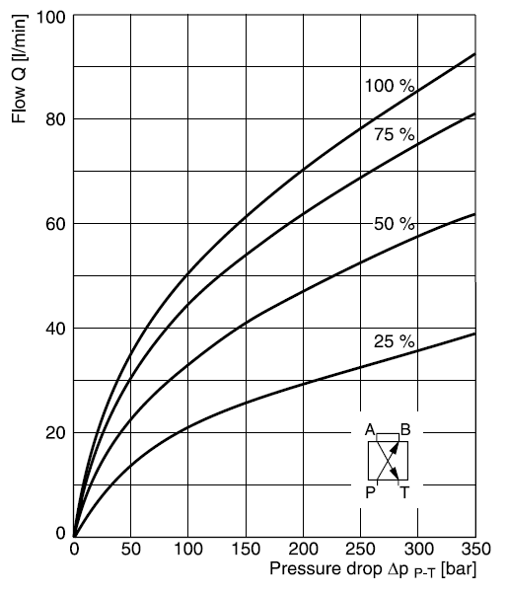
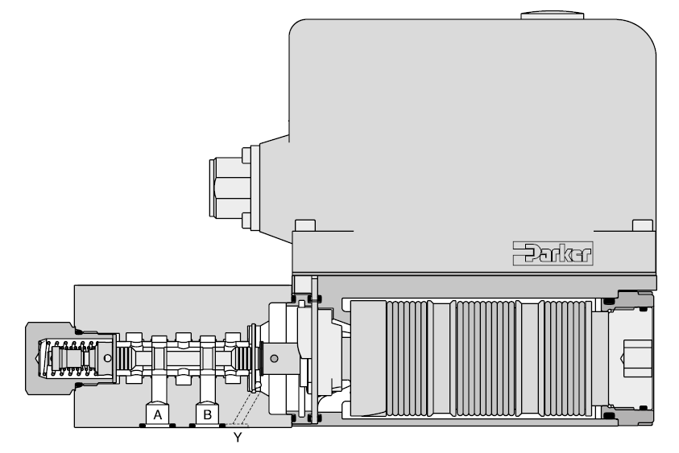
比例换向阀
比例换向阀既能调节流量方向，又能调节流量大小
Parker D1FP E50M高频响比例换向阀
最大工作压力：350bar
额定流量（单边压降35bar）：40L/min
阶跃响应时间（100%）：3.5ms
频率响应（±5%）：350Hz
不同控制信号下的流量-压力特性曲线

